Slide 1

Fundamentos de Ingeniería de software - ORT
Comandos Básicos de Git
Gaston Frydlender
Sebastian Mendez
Facundo Martinez

Slide 2
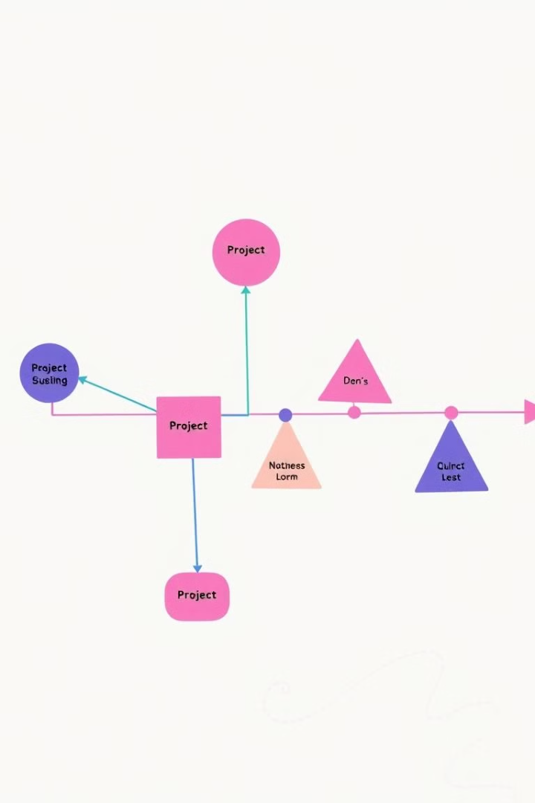
Planificación
1
Introducción a Git
2
Configuración inicial
3
Comandos básicos
4
Practica

Slide 3
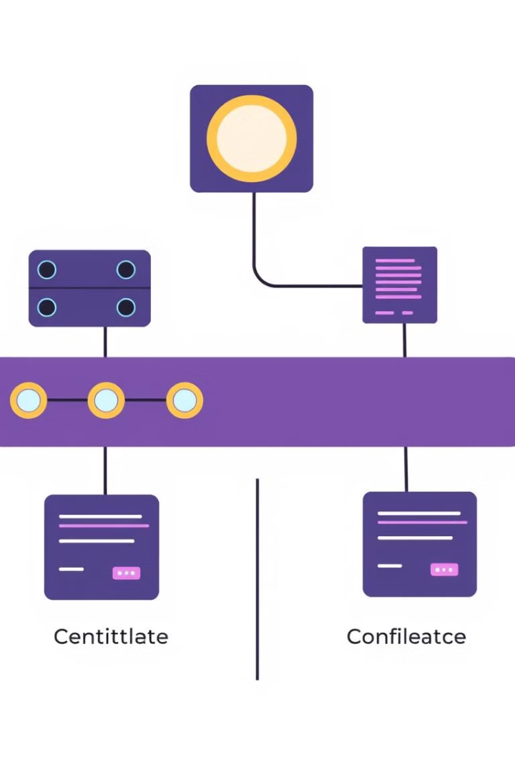
¿Qué es Git?
Sistema distribuido
Creador
Sistema de control de versiones distribuido.
Creado por Linus Torvalds en 2005.
Colaboración
Facilita la colaboración entre desarrolladores.

Slide 4





Ventajas de Git
Historial completo
Ramas
Velocidad
Desarrollo aislado de funcionalidades.
Operaciones locales rápidas.
Seguimiento de todos los cambios.

Slide 5
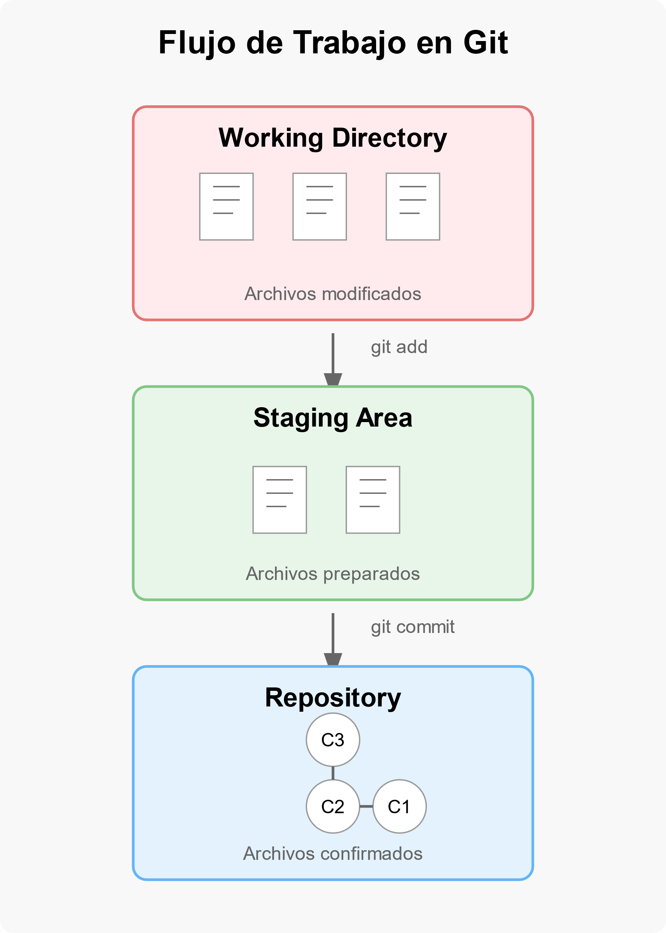



Conceptos Fundamentales
Working Directory
Modificas tus archivos.
Staging Area
Preparación para el próximo commit.
Repository
Historial permanente de cambios.

Slide 6
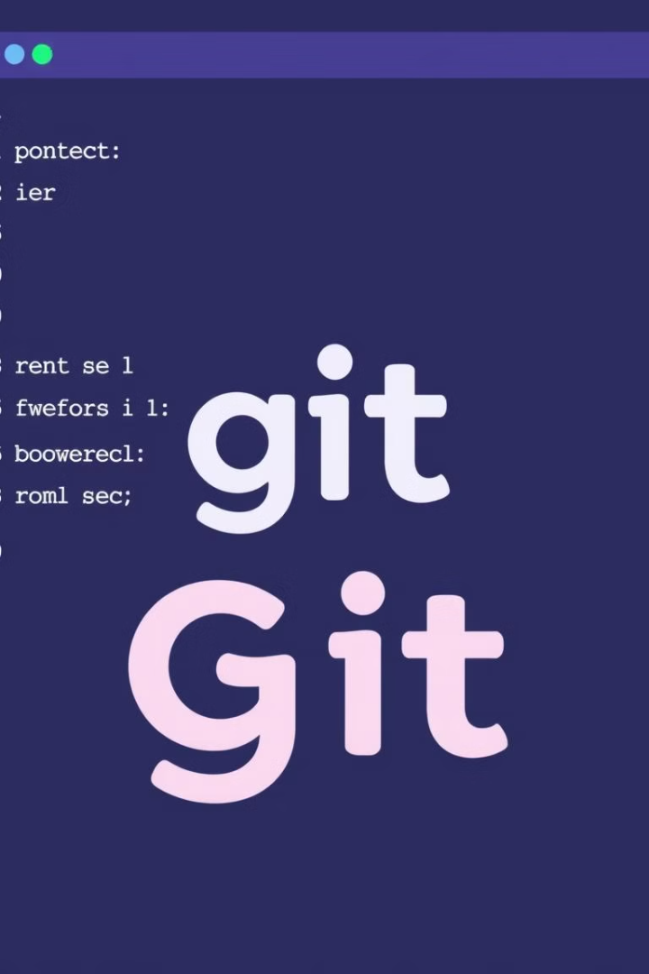
Configuración Inicial
# Configurar nombre
git config --global user.name "Tu Nombre"
# Configurar email
git config --global user.email "tu@email.com"
# Verificar configuración
git config --list
Configuración necesaria antes de primer commit.

Slide 7
Crear un Repositorio
Crear desde cero
Clonar existente
mkdir mi-proyecto
cd mi-proyecto
git init
git clone https://github.com/usuario/repositorio.git

Slide 8



El Ciclo Básico de Git
2
Preparar archivos
1
Modificar archivos
Confirmar cambios
3

Slide 9
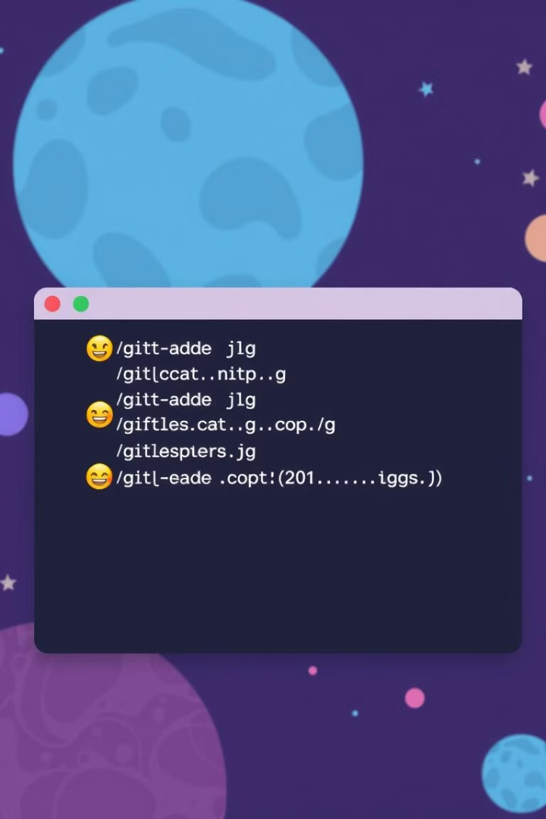
Añadir Archivos al Stage
# Añadir archivo específico
git add archivo.txt
# Añadir varios archivos
git add archivo1.txt archivo2.txt
# Añadir todos los archivos modificados
git add .
# Añadir archivos de manera interactiva
git add -i
El staging area permite seleccionar qué cambios incluir en el próximo commit.

Slide 10
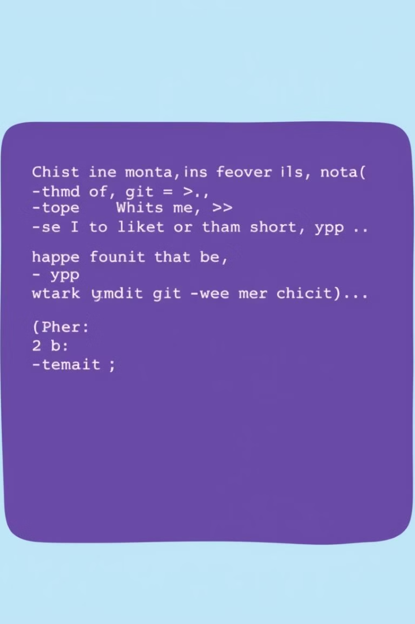
Commits
# Commit básico
git commit -m "Añadir función de login"
# Commit con descripción extendida
git commit -m "Añadir función de login" -m "Implementación con JWT"
# Commit rápido (solo archivos ya rastreados)
git commit -am "Corregir error en formulario"
Un buen mensaje completa la frase: Este commit va a...

Slide 11
Comparando Cambios (git diff)
Cambios no preparados
Cambios preparados
Entre commits
Archivo específico
git diff --staged
git diff HEAD~1 HEAD
git diff -- archivo.txt
git diff

Slide 12




Corrigiendo Errores en Git
Descartar cambios
Deshacer staging
1
git restore archivo.txt
2
git restore --staged archivo.txt
Revertir commit
4
Modificar commit
3
git revert HEAD
git commit --amend

Slide 13
Marcando Versiones con Etiquetas
Crear etiqueta
1
git tag v1.0.0
Etiqueta anotada
2
git tag -a v1.0.0
Listar etiquetas
3
git tag
Publicar etiquetas
4
git push origin --tags

Slide 14
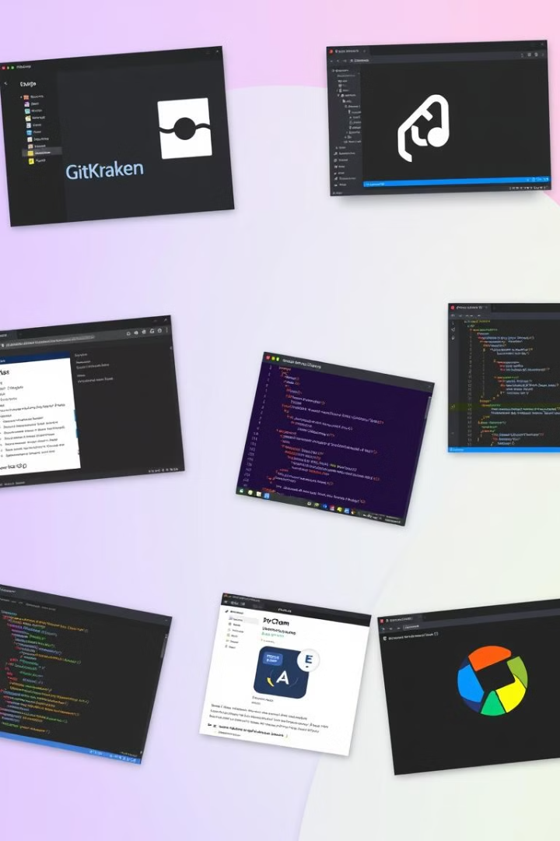
Interfaz Gráfica para Git
Explorando herramientas visuales para Git: Git GUI, GitKraken, SourceTree, GitHub Desktop, VS Code, IntelliJ/PyCharm.

Slide 15




Manos a la Obra
Configurar Git
Nombre, email.
Crear Repositorio
Local.
Añadir y Modificar
Archivos.
Crear Commits

Slide 16

¡Gracias!
¿Preguntas?

